Slide 1

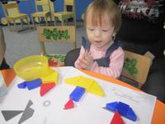
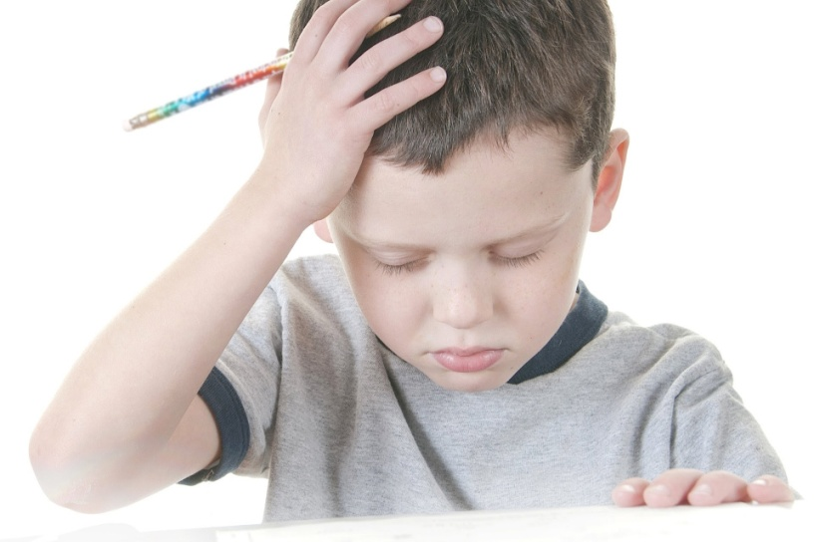
Консультация для родителей
Что такое задержка психического развития?
Кравцова Л.А., педагог –психолог
МАДОУ детский сад №1
г. Балаково Саратовской области

Slide 2
Задержка психического развития (ЗПР)- это замедление темпа развития психики, которое чаще обнаруживается при поступлении в школу и выражается в нехватке общего запаса знаний, ограниченности представлений, незрелости мышления, преобладание игровых интересов и неспособности заниматься интеллектуальной деятельностью

Slide 3
Причины ЗПР:
Биологические:
патология беременности; внутриутробная гипоксия плода; недоношенность;
асфиксия и травмы при родах;
заболевания на ранних этапах развития ребёнка; генетическая обусловленность.
Социальные:
длительное ограничение жизнедеятельности ребёнка;
неблагоприятные условия воспитания; педагогическая запущенность;
ограниченные эмоциональные контакты с ребёнком

Slide 4
Характеристика детей с ЗПР
Поведение детей соответствует более младшему возрасту: в старшем дошкольном возрасте они ведут себя как дети 4-5 лет
Более зависимы от взрослого, значительно менее активны, безынициативны, у них слабо выражены познавательные интересы.
Значительно отстают по сформированности регуляции и саморегуляции поведения, в результате чего не могут сосредоточиться на одном занятиии и даже на игре, которая у них еще недостаточно сформирована.
Недоразвитие эмоционально – волевой сферы: проявляется в примитивности эмоций и их неустойчивости: легко переходят от смеха к слезам и наоборот.
Отставание в речевом развитии проявляется в ограниченности словаря, недостаточности сформированности грамматического строя речи, наличии недостатков звукопроизношения и звукоразличения, а также в низкой речевой активности.

Slide 5
Игровая деятельность детей с ЗПР
У детей есть интерес к игре и к игрушкам, но с трудом возникает замысел игры, сюжеты игр тяготеют стереотипам, преимущественно затрагивают бытовую тематику. Незрелость эмоционально-волевой сферы детей с ЗПР. Дети отличаются, как правило, эмоциональной неустойчивостью. Они с трудом приспосабливаются к детскому коллективу, им свойственны колебания настроения и повышенная утомляемость. Двигательная сфера детей с ЗПР
У них не наблюдается тяжелых двигательных расстройств, однако, при более пристальном рассмотрении обнаруживается отставание в физическом развитии, несформированность техники в основных видах движений, недостаточность таких двигательных качеств как точность, выносливость, гибкость, ловкость, сила, координация.

Slide 6
Особенности развития познавательных процессов у детей с ЗПР
Внимание:
- дети на занятиях рассеяны; - ослабленное внимание к словесной информации;
- неустойчивость внимания;
- снижен объём внимания, концентрация, избирательность и распределение
Память :
-большая сохранность непроизвольной памяти по сравнению с произвольной;
- заметное преобладание наглядной памяти над словесной;
- низкий уровень самоконтроля в процессе заучивания и воспроизведения;
- неумение организовать свою работу по заучиванию;
-недостаточная познавательная активность и целенаправленность при запоминании;
- не умение использовать приемы запоминания;
- нарушение кратковременной памяти;
- повышенная заторможенность под воздействием помех;
- быстрое забывание материала;
- низкая скорость запоминания.

Slide 7
Мышление:
- у большинства детей с ЗПР уровень развития наглядно-действенного мышления в норме;
наглядно-образное мышление: большинству требуется многократное повторение задания;
- недостатки сформированной зрительно-аналитико-синтетической деятельности;
- словесно-логическое мышление у большинства не развито.
Восприятие
-поверхностное восприятие;
- замедлен процесс формирования межанализаторных связей: отмечаются недостатки слухо-зрительно-моторной координации;
снижена скорость выполнения персептивных операций;
замедленном темпе формирования целостного образа предметов.
Речь Характерен бедный словарный запас;
- нарушено звукопроизношение; - небогато сформирована лексико-грамматическая сторона речи;
- трудности в формировании связной речи; - дефекты артикуляционного аппарата.

Slide 8
ПРИМЕРНЫЙ
ПЕРЕЧЕНЬ ИГР И УПРАЖНЕНИЙ

Slide 9
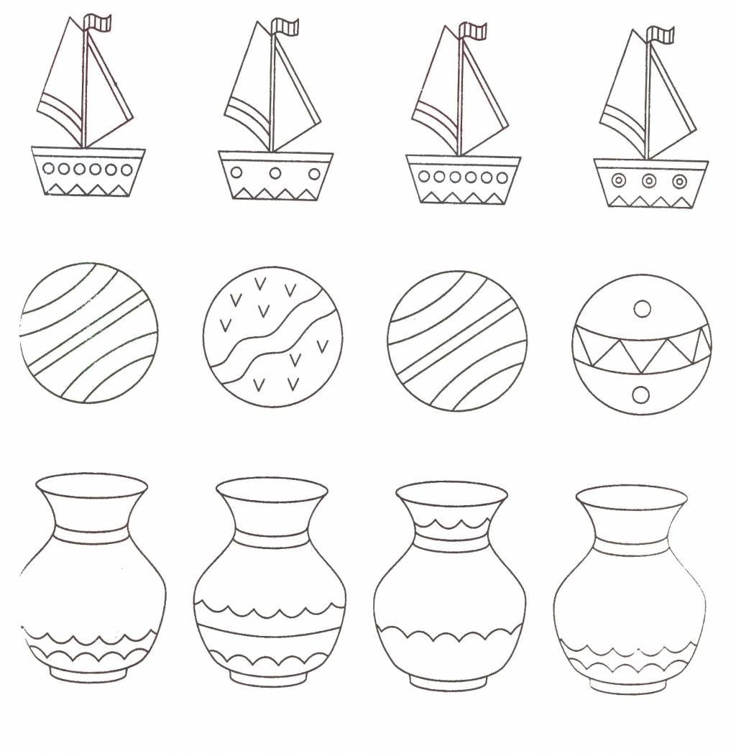
Найди два одинаковых предмета

Slide 10
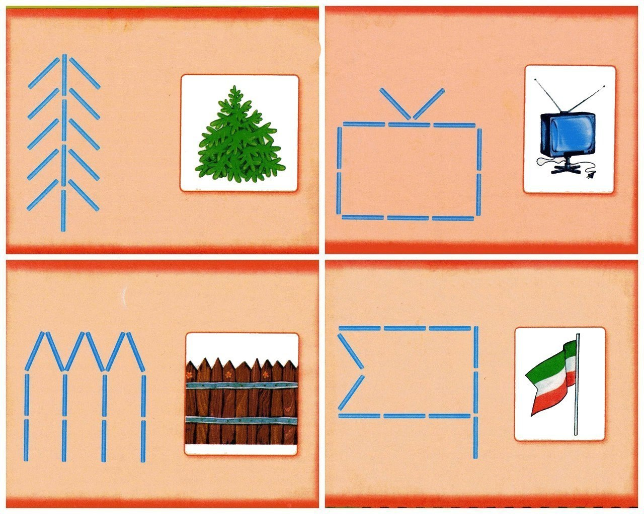
Выкладывание из палочек

Slide 11
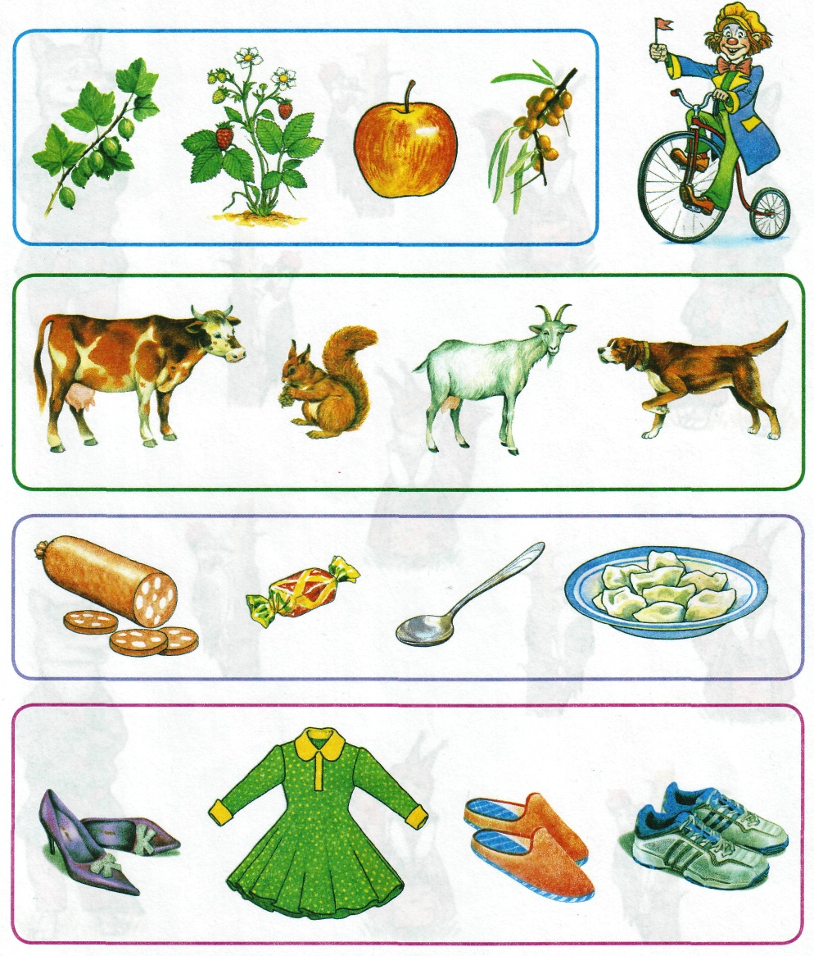
Исключение лишнего

Slide 12
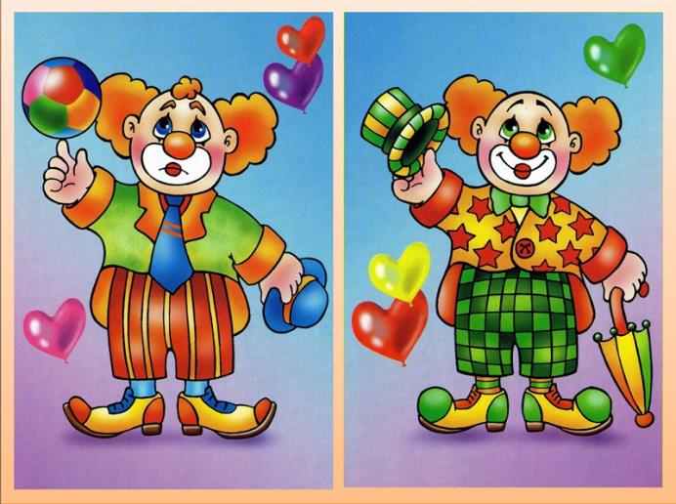
Найди отличия

Slide 13
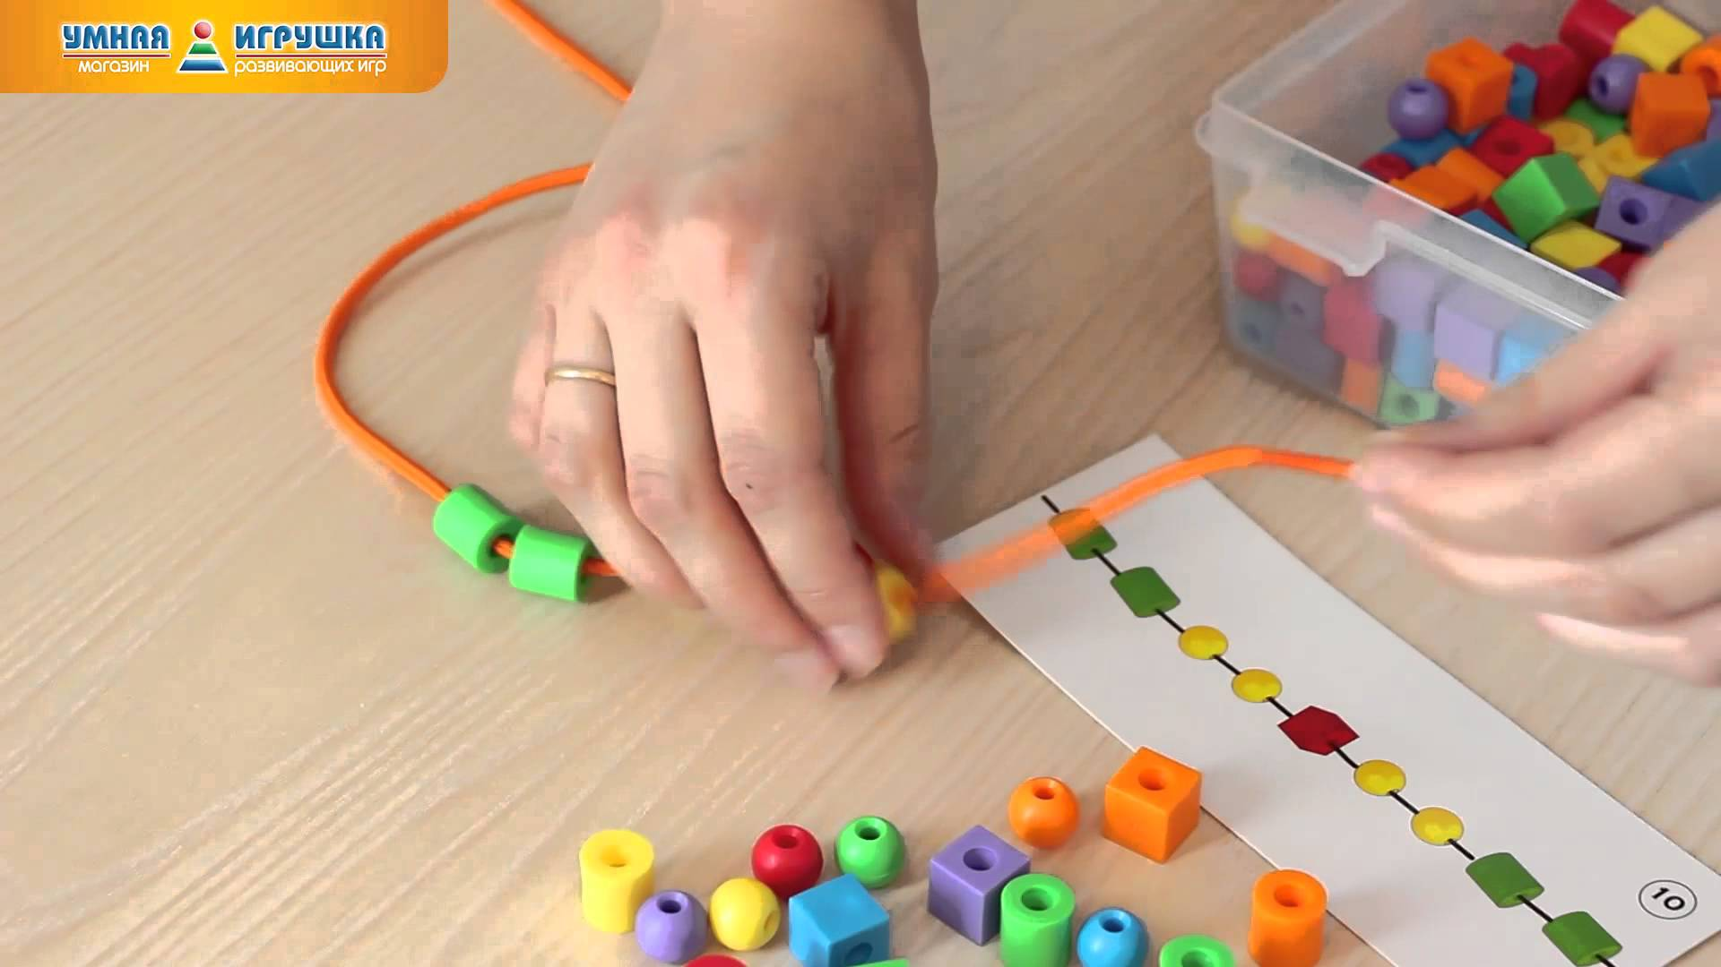
Нанизывание бусин

Slide 14
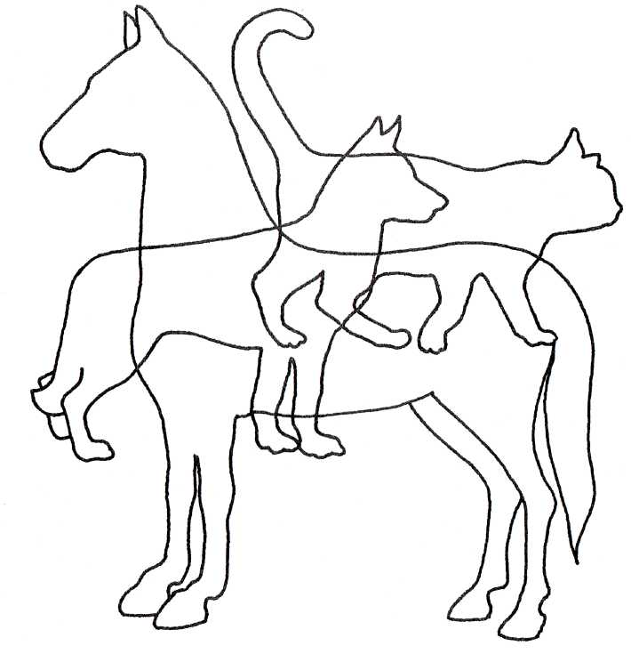
Назови животных

Slide 15
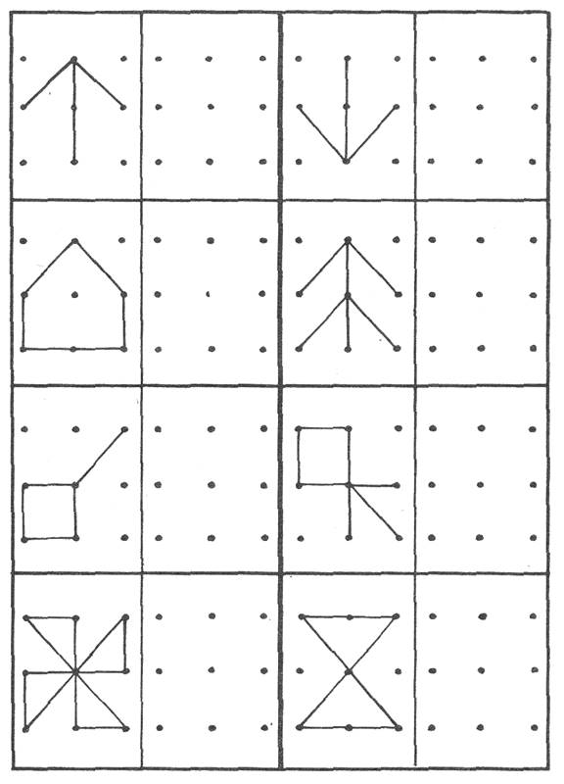
Скопируй по образцу

Slide 16
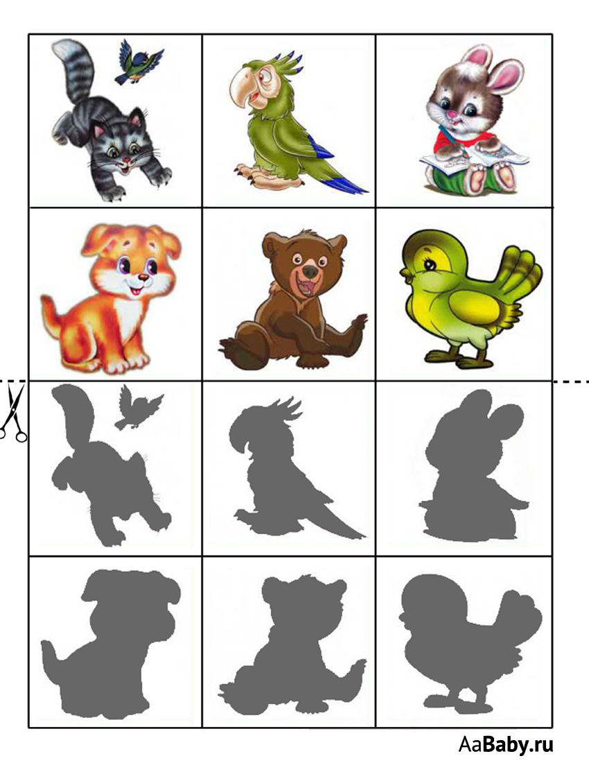
Найди тень

Slide 17
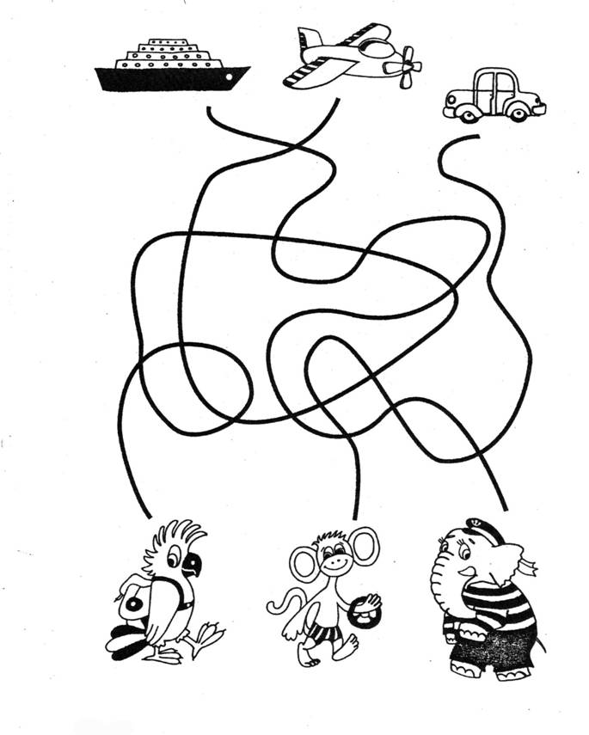
Найди дорожку

Slide 18

Узнай по голосу

Slide 19
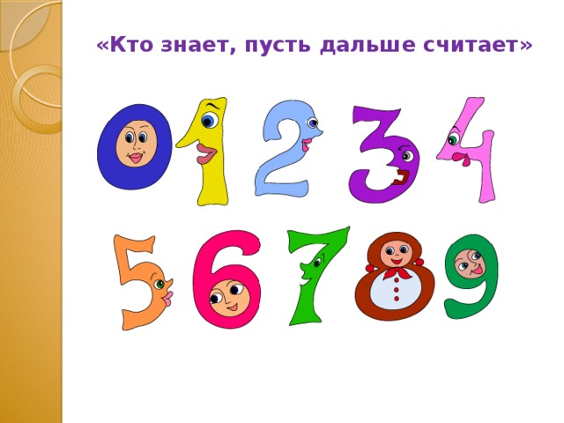

Slide 20
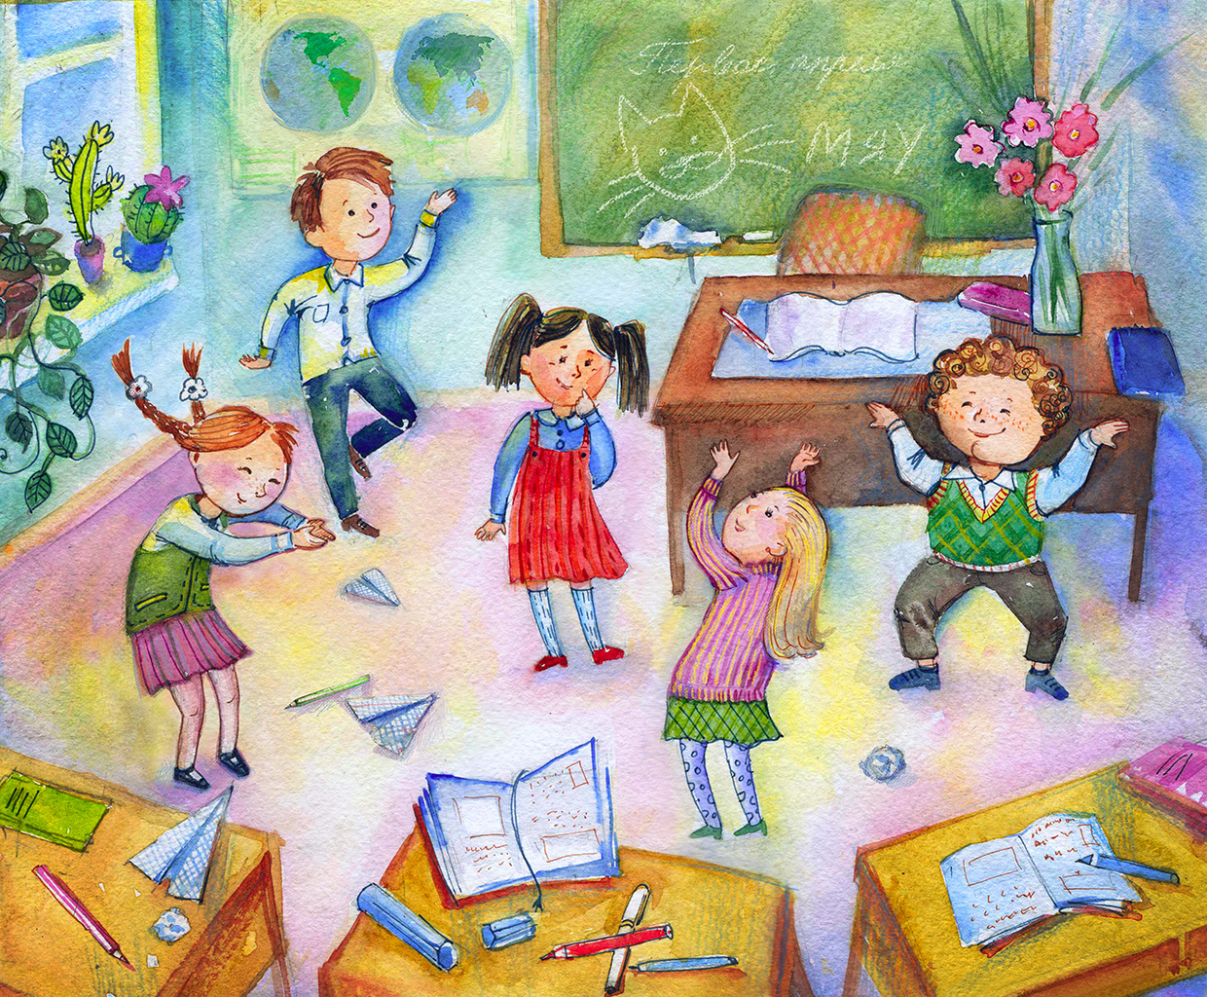
Море волнуется

Slide 21


